Slide 1
Algoritmos de Ordenação
Shell Sort, Bucket Sort e Quick Sort
Prof. Maurício Serrano
Abril de 2013

Slide 2

Agenda
Aula Anterior:
Selection Sort;
Insertion Sort;
Bubble Sort.
Aula de HOJE:
Shell Sort;
Bucket Sort;
Quick Sort.
Próxima Aula:
Algoritmos de ordenação mais eficientes.

Slide 3
Shell Sort

Slide 4
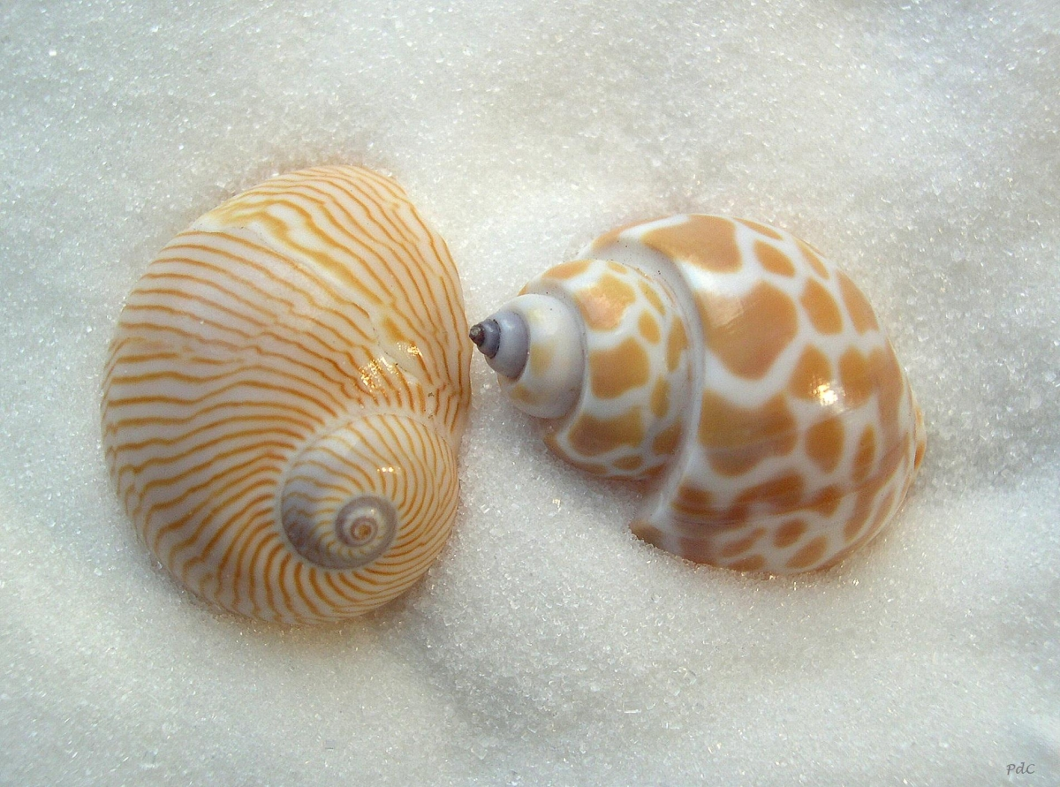
Shell Sort
Criado por Donald Shell em 1959;
Mais eficiente algoritmo de ordenação dentre os de complexidade quadrática;
É um refinamento do insertion sort;
Considera vários segmentos e aplica o método de inserção direta em cada um deles;
Passa várias vezes pela lista dividindo o grupo maior em menores. Os subgrupos menores são os elementos que distam um valor, o “gap”, entre eles.

Slide 5
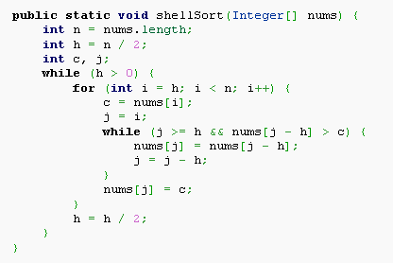
Código em Java

Slide 6
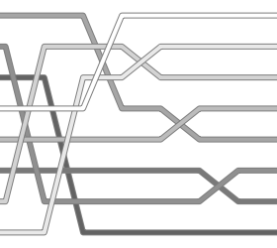
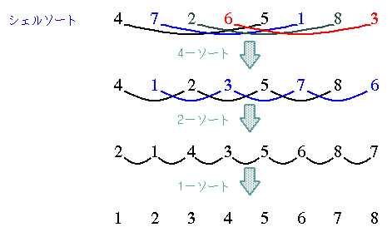
Execução do Algoritmo

Slide 7
Bucket Sort

Slide 8
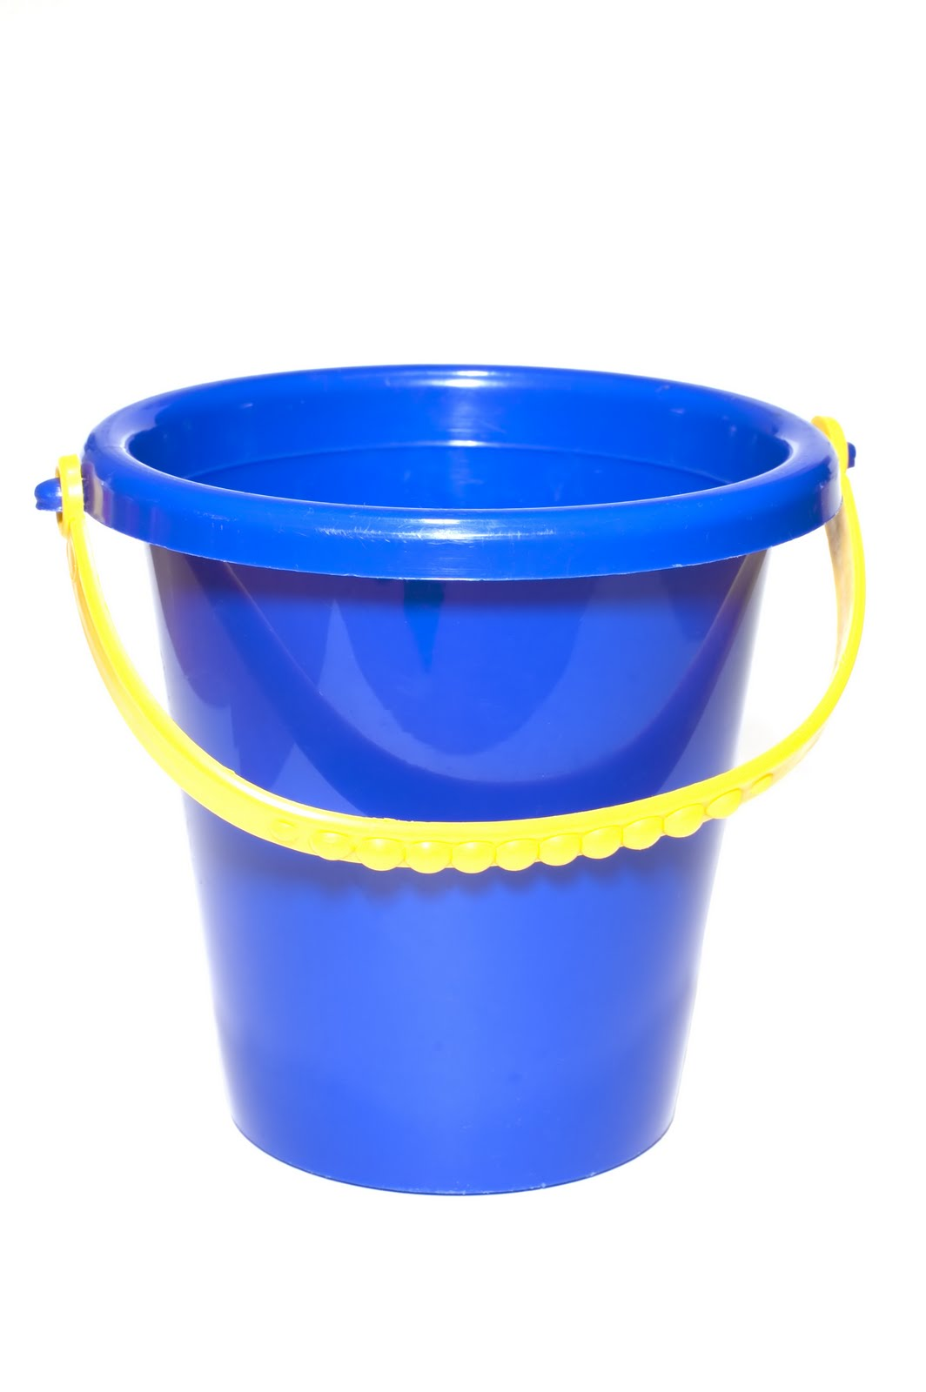
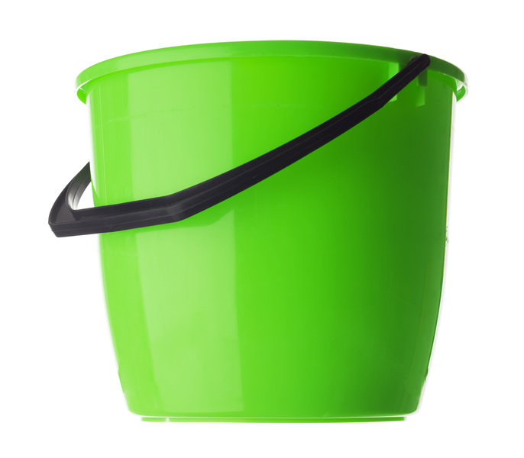
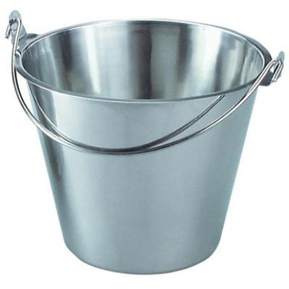
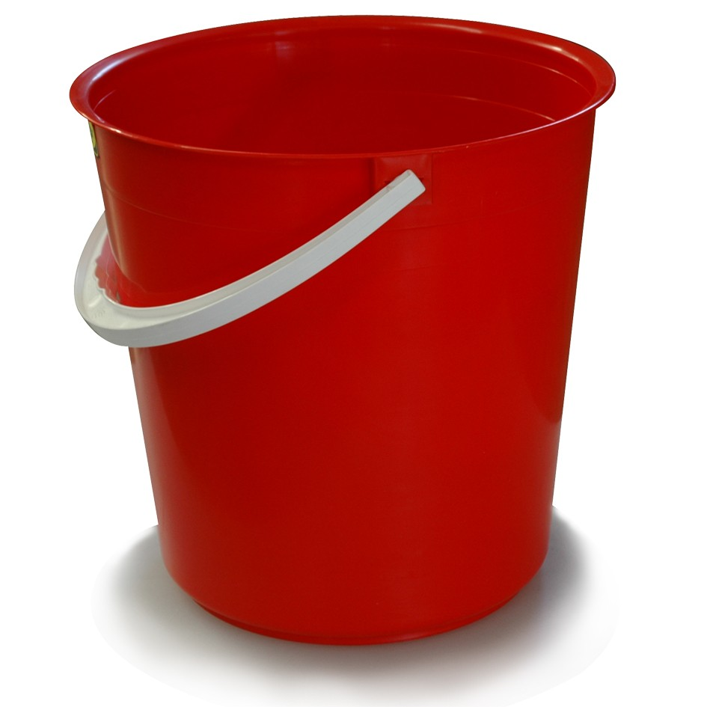
Bucket Sort
Bucket sort é um algoritmo de ordenação baseado em dividir e conquistar;
Particiona um vetor em um número finito de “baldes”;
Cada balde é ordenado individualmente, por diferentes algoritmos ou usando o bucket sort recursivamente;
É mais eficiente em dados cujos valores são limitados;
Exemplo: idades.

Slide 9
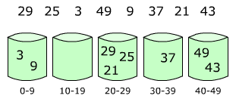
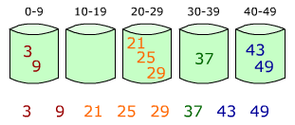
Execução do Algoritmo

Slide 10
Quick Sort

Slide 11
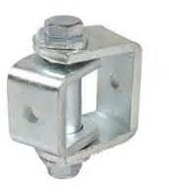
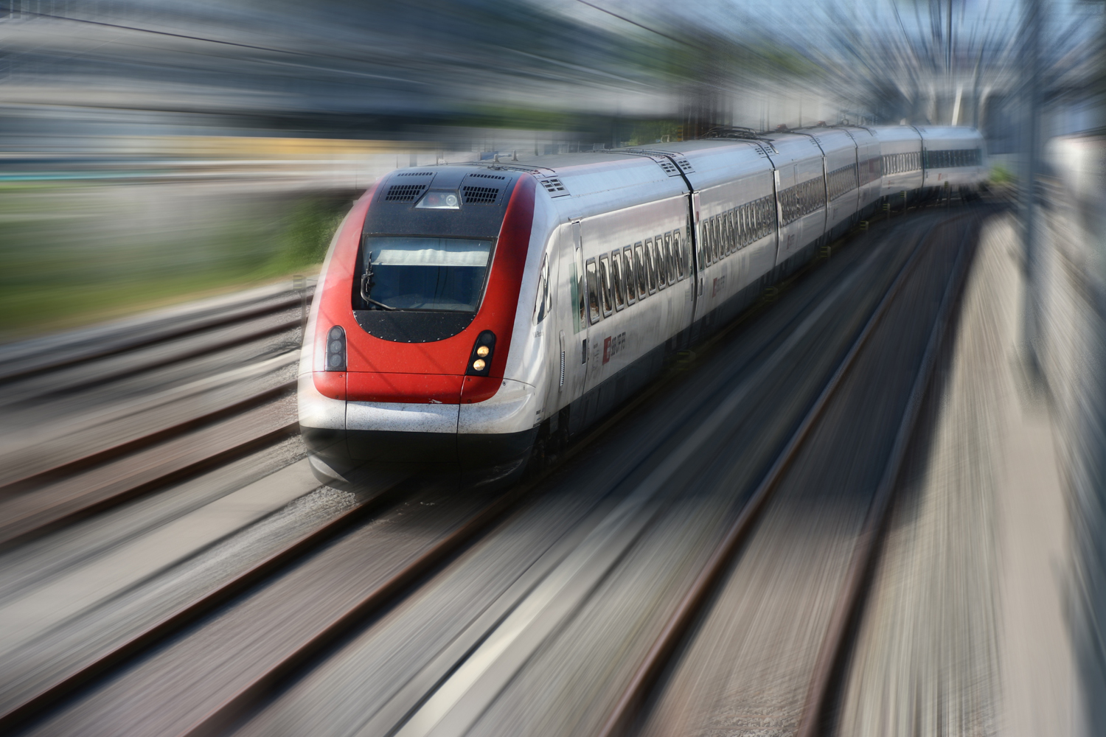
Quick Sort
Quicksort é um algoritmo que aplica dividir e conquistar e que se baseia em uma operação de partição;
Para particionar um vetor, escolhe-se um elemento – pivô – e move-se todos os valores menores para a esquerda e os maiores para a direita;
Isso pode ser feito em O(n) e no local;
Ordena-se recursivamente os valores menores e os maiores.

Slide 12
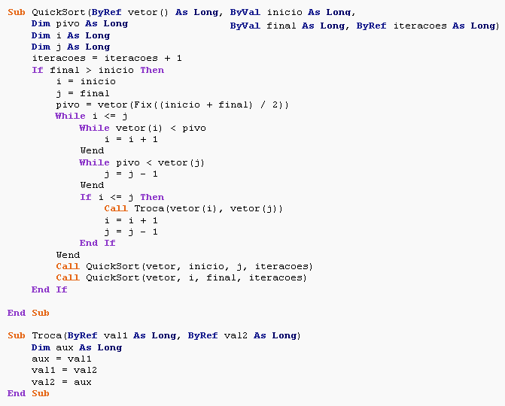
Código em Visual Basic

Slide 13
Quick Sort
Complexo e instável, é um dos algoritmos mais rápidos na prática;
Junto com seu uso reduzido de espaço O(log n), isso torna o quicksort um dos algoritmos mais populares, disponível em várias bibliotecas padrão;
O maior problema no quicksort é encontrar um bom pivô; escolhas ruins seguidas podem tornar O(n²);
Encontrar o mediano é O(n), e isso o torna O(n log n).

Slide 14
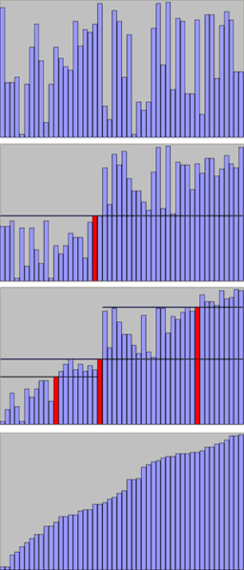
Execução do Algoritmo

Slide 15
FIM!!!
Dúvidas?
Prof. Maurício Serrano
Sala 27 / UED
Abril de 2013

